Slide 1

KVÍZ a Szitakötő folyóirat 2015-03 ősz számához
Információk keresése publicisztikai szövegekben
2-3. osztály számára

Slide 2

1. Mi a kezedben tartott újság címe?

Slide 3
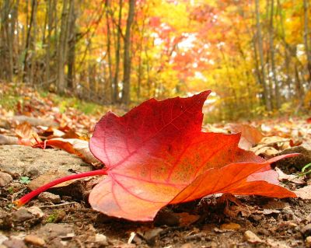
2. Hányadik számot tartod a kezedben?
2015 - __ ősz

Slide 4

3. Hányadik oldalon találod a következő cikket?
„Ha eleged van a suliból”

Slide 5

4. Hányadik oldalon találod a következő cikket?
Barcza Katalin: Aranyalma

Slide 6

5. Ki a szerzője a következő cikknek?
„Gyerekjavító”

Slide 7
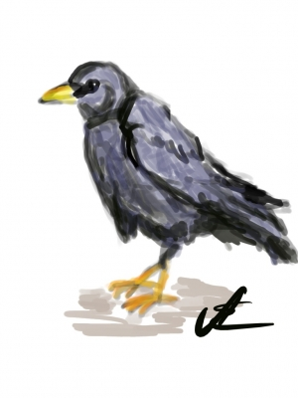
6. Ki a szerzője a következő cikknek?
„Jutalom”

Slide 8

7. Menyibe kerülne, ha egy évre szeretnél előfizetni az újságra?

Slide 9
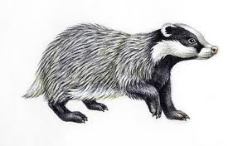
8. Hányadik oldalon láthatod Borz Bácsit?

Slide 10

9. Hányadik oldalon találsz képet a találós kérdés megfejtéséről?
Hol vizet önt,
hol havat hint,
hol jeget szór fejedre,
s elszáll
- pedig szárnya sincsen –
nyugatra vagy keletre.

Slide 11

10. Hányadik oldalon találsz képet a találós kérdés megfejtéséről?
Vas a feje, fa a lába,
táncol az ember markában.

Slide 12

10+1 Milyen határidőig kell visszaküldeni a lapszámhoz tartozó feladványokat?

Slide 13
Források:
- találós kérdések: Miért kacag a patak? 1700 találós kérdés; csengőkert kiadó
- képek: szitakötő folyóirat; www.google.hu
2015. november 10.
Készítette: Nagy Orsolya
Sárbogárdi Mészöly Géza Általános Iskola

